Slide 1

初級
(Q1)
按此
開始挑戰
中級
(Q2)
高級
(Q3)

Slide 2

1.
用四種不同的顏色給右圖每一個區域填上一種顏色，且相鄰區域的顏色不一樣。下列哪種填色方法是正確的？
點擊 作答

Slide 3
2.
玲玲用四種不同顏色把右面的圖形填色，且相鄰區域的顏色不一樣。關於區域A和B，下列哪些填色方法是正確的？
E
D
F
A
C
B
I. 區域A填綠色和區域B填藍色
II. 區域A填紅色和區域B填綠色
III. 區域A填紅色和區域B填藍色
只有I和II
只有I和III
I、II和III

Slide 4
3.
用紅色、藍色、黃色和綠色給下圖每一個區域填上一種顏色，且相鄰區域的顏色不一樣。如果區域A和C同色，那麼共有多少種不同的填色方法？
A
B
C
D
E
6種
12種
24種

Slide 5


你答對了!
真聰明呀!
下一題

Slide 6


對不起 !
你答錯了!
返回題目
答案
下一題

Slide 7

恭喜你，
答對了!
下一題

Slide 8

答錯了，
加油！
返回題目
答案
下一題

Slide 9

答中了，
真了不起 !
挑戰完畢，
返回主頁

Slide 10
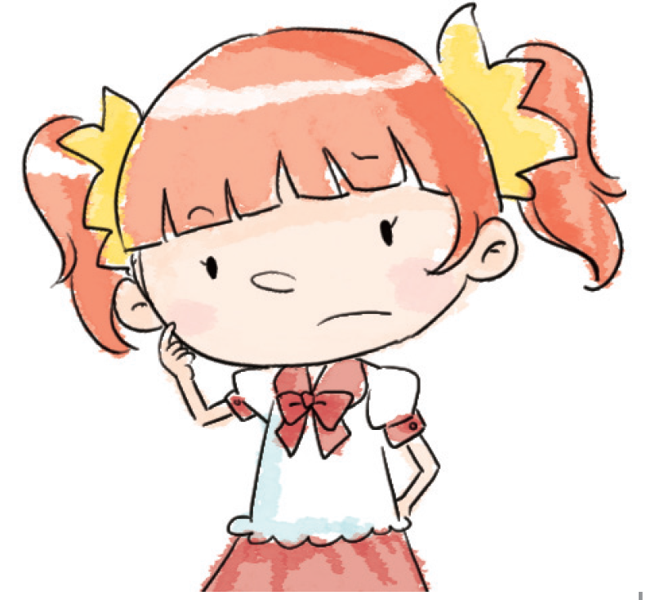
答錯了，
努力學習吧!
返回題目
答案

Slide 11
1.
相鄰同色
相鄰同色
下一題

Slide 12
2.
正確答案：I、II和III
下一題

Slide 13
3.
3.
用紅色、藍色、黃色和綠色給下圖每一個區域填上一種顏色，且相鄰區域的顏色不一樣。如果區域A和C同色，那麼共有多少種不同的填色方法？
假設區域A和C同為紅色時，
區域B、D和E的填色種類：藍黃綠、藍綠黃、
黃藍綠、黃綠藍、綠藍黃和綠黃藍
即6種不同的填色方法。
A
B
C
D
E
正確答案：24種
當區域A和C同為紅色或藍色或黃色或綠色時，
區域B、D和E各有6種不同的填色方法。
共有填色方法：6×4 = 24(種)
挑戰完畢，
返回主頁

Slide 14
歡迎你
下次再來挑戰!

